Slide 1
Rage against the Machisme

Slide 2
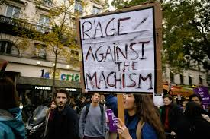
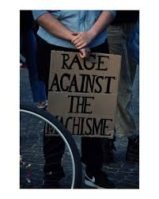

Slide 3
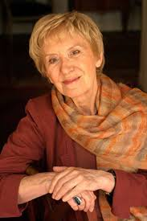
Quand on a commencé à faire de l’histoire des femmes…
1970 séminaire à Paris VII
« Les femmes ont-elles une histoire? »
Michelle Perrot

Slide 4
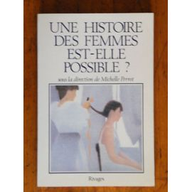
1983: colloque à Saint Maximin
1ère rencontres d’histoire des femmes
« Une histoire des femmes est-elle possible? »

Slide 5
1992
Parution de l’Histoire des femmes en Occident

Slide 6
1998 Colloque de Rouen
« Une histoire sans les femmes
est-elle possible? »

Slide 10
Jeanne d’Arc, ce grand homme!

Slide 16
L’arrivée des doubles pages femmes!

Slide 22
Les programmes Blanquer dénoncés par l’association Mnémosyne

Slide 28
La Requête des dames à l’Assemblée nationale

Slide 29
Hubertine Auclert

Slide 35
